Slide 1
SAIM BY MEDImages
Parte 7: Aplicación de normas y estándares internacionales
MEDImages
Juan Jose Garcia Carabali
Karol Tatiana Guacas Piamba
Juan David Lopez Ramirez
Jessica Sthefanya Robayo Solarte

Slide 2
TABLA DE CONTENIDOS
NORMAS ISO
1
INTRODUCCIÓN
2
3
REFERENCIAS
Para productos sanitarios

Slide 3
INTRODUCCIÓN
ISO: organismo encargado de promover el desarrollo de normas internacionales, tanto de productos como de servicios, a través de la estandarización de normas voluntarias que se usan en las empresas para su mayor eficiencia y rentabilidad económica.

Slide 4
2
NORMAS ISO
Para productos sanitarios

Slide 5
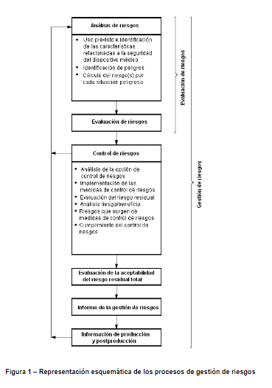
ISO 14971 PRODUCTOS SANITARIOS - APLICACIÓN DE LA GESTIÓN DE RIESGOS A LOS PRODUCTOS SANITARIOS
Especifica el proceso por el cual el fabricante puede identificar los peligros asociados con el producto sanitario; estimar y evaluar los riesgos asociados con estos peligros, controlarlos y hacer seguimiento de la eficacia de los controles a lo largo del ciclo de vida del PS.
Riesgos: perjuicio al paciente y/o usuario, daño a la propiedad y/o al medio ambiente
Fabricante debe considerar aceptabilidad de riesgos residuales, los cuales deben equilibrarse con los beneficios del PS
No requiere tener implementando sistema de gestión de calidad

Slide 6
ISO 14971 Implementación
Plan de gestión de riesgos
Análisis de riesgos
Evaluación de riesgos
1
2
3
Alcance de las actividades
Asignación de responsabilidades
Requisitos para la revisión de actividades
Criterios para aceptabilidad de riesgos
Actividades de verificación
Documentación del uso previsto y el mal uso razonablemente previsible
Identificar peligros
Estimar riesgos para cada situación peligrosa
Para cada situación peligrosa identificada, se determina, usando los criterios definidos en el plan de gestión de riesgos, si se requiere la reducción de riesgos

Slide 7
ISO 14971 Implementación
Control de riesgos
Evaluación de la aceptabilidad del riesgo residual total
Información sobre producción y postproducción
4
5
6
Reducción de riesgos
Implementación de medida de control según prioridad indicada por norma
Evaluación de riesgo residual
Determina si el riesgo residual total planteado por el dispositivo médico es aceptable
Se recolecta y revisa información públicamente disponible sobre dispositivos médicos similares en el mercado para determinar relevancia en seguridad

Slide 8

IEC/TR 80002-1 SOFTWARE DE PRODUCTOS SANITARIOS - PARTE 1: GUÍA PARA LA APLICACIÓN DE LA ISO 14971 AL SOFTWARE DE PRODUCTOS SANITARIOS
Utilizado para implementar un proceso de gestión de riesgos de seguridad para todo el software en el entorno sanitario, independientemente de si está clasificado como dispositivo médico
Situaciones peligrosas: errores de especificación del software o errores en la implementación del software
Archivo de gestión de riesgos cambia con cada versión del software, considerando los requerimientos para documentación de la IEC 62304

Slide 9
IEC/TR 80002-1 Implementación
Plan de gestión de riesgos
Análisis de riesgos
Evaluación de riesgos
1
2
3
Software se desarrolla de acuerdo con la norma IEC 62304
Referencia los aspectos del desarrollo de software exclusivos de la gestión de riesgos del software
Criterios de aceptación para el software
Centrarse en la identificación de funcionalidad potencial del software y los fallos que podrían dar lugar a situaciones peligrosas (severidad), no en la estimación de la probabilidad
Considerar interface de usuario e interconexiones del software
El riesgo se evalúa en función de la gravedad del daño

Slide 10
IEC/TR 80002-1 Implementación
Control de riesgos
Evaluación de la aceptabilidad del riesgo residual total
Información sobre producción y postproducción
4
5
6
Se aplica a:
Entradas
Salidas
Interfaces internas entre módulos de software
Se debe realizar la verificación inmediatamente a la aplicación de la medida de control en todas las funcionalidades
Se determina si todos los eventos que conducen a un riesgo inaceptable tienen medidas de control para reducir la probabilidad de que se produzcan o para limitar la gravedad de daño a un nivel aceptable
Considera norma IEC 62304: exige planes de mantenimiento que aborde proceso de resolución de problemas; con el seguimiento de los comentarios tras la publicación del software

Slide 11
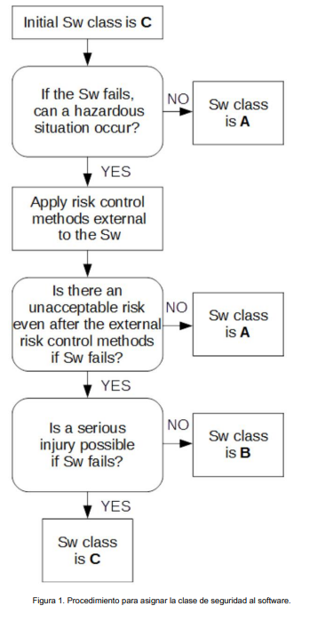
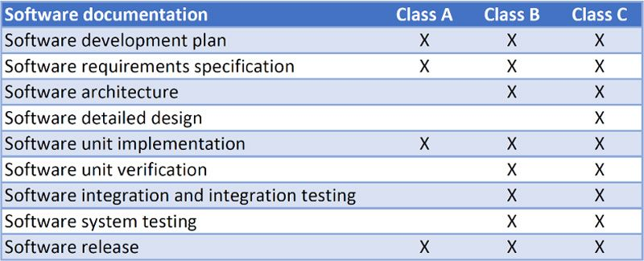
IEC 62304 SOFTWARE DE DISPOSITIVOS MÉDICOS-PROCESOS DEL CICLO DE VIDA DEL SOFTWARE
Creado por la Organización Internacional de Normalización (ISO), IEC 62304 es el estándar que especifica el proceso y los objetivos necesarios para desarrollar de forma segura software de dispositivos médicos. Estas pautas abarcan todas las fases del ciclo de vida del desarrollo de software (SDLC) y abarcan todo, desde la planificación inicial y el análisis de requisitos, hasta la prueba del sistema de software y la implementación de dispositivos.

Slide 12
IEC 62304 Implementación
Proceso de desarrollo de software
Proceso de mantenimento de software
Proceso de gestión de la configuración del software
1
2
3
Planificación del desarrollo del software
Análisis de requisitos de software
Diseño de arquitectura de software
Implementación y verificación de la unidad de software
Pruebas de sistemas de software
Lanzamiento de software
Establecer un plan de mantenimiento de software
Análisis de problemas y modificaciones
Implementación de modificaciones
Análisis de software que contribuyen a situaciones peligrosas
Medidas de control de riesgos
Verificación de las medidas de control de riesgos
Gestión de riesgos de cambios de software
Seguridad y confiabilidad a través de la calidad del software

Slide 13
IEC 62304 Implementación
Proceso de resolución de problemas de software
Proceso de gestión de la configuración del software
4
5
Preparar informes de problemas
Investigar el problema
Asesorar de las partes relevantes
Usar el proceso de control de cambios
Mantener registros
Analizar problemas en busca de tendencias
Verificar la resolución de problemas de software
Contenido de la documentación de prueba
Identificación de la configuración
Cambio de control
Contabilidad del estado de la configuración

Slide 14

ISO 1348 PRODUCTOS SANITARIOS-SISTEMA DE GESTION DE CALIDAD
La norma ISO 13485 es una norma reconocida internacionalmente para sistemas de gestión de la calidad en la industria de dispositivos médicos. Está pensada y concebida para su uso en organizaciones para el diseño y desarrollo, producción, instalación, servicios y ventas de productos sanitarios.

Slide 15
ISO 1348 Implementación
Responsabilidad de la dirección
Gestion de los recursos
Sistema de gestión de calidad
1
2
3
Provisión de recursos
Recursos humanos
Infraestructura
Ambiente de trabajo
Requisitos generales
Requisitos de la documentación
Compromiso de la dirección
Enfoque al cliente
Politica de la calidad
Planificación
Responsabilidad, autoridad y comunicación
Revisión por la dirección

Slide 16
IEC 62304 Implementación
Realización del producto
Medición, análisis y mejora
4
5
Identificación de la configuración
Cambio de control
Contabilidad del estado de la configuración
Seguimiento y medición
Control del producto no conforme
Analisis de dato
mejora

Slide 17

IEC/TR 80002-3 SOFTWARE DE DISPOSITIVOS MÉDICOS-MODELO DE REFERENCIA DE PROCESOS DEL CICLO DE VIDA DEL SOFTWARE DE PRODUCTOS SANITARIOS
La norma IEC/TR 80002-3 proporciona un modelo de referencia para el ciclo de vida del software en dispositivos médicos, basado en la norma IEC 62304. Esta norma establece los requisitos para el proceso de desarrollo del software de dispositivos médicos, desde su concepción hasta su retirada del mercado.
El modelo de referencia de procesos del ciclo de vida del software de productos sanitarios establecido por la norma IEC/TR 80002-3 consta de seis fases principales:

Slide 18
IEC 80002-3 Implementación
Planificación del desarrollo del software:
Analisis de requisitos
Diseño del software
1
2
3
Definición de objetivos
Definición de requisitos del software
Identificación de los riesgos asociados.
Especificaciones de requisitos de software
Establecer base para diseño de software
Diseño detallado del software
Arquitectura del sistema
Módulos de software
Definición de interfaces

Slide 19
IEC/TR 80002-3 Implementación
Implementación del software
Verificación del software
Mantenimiento del software
4
5
6
Codificación y prueba del software
Integración con hardware
Comprobación de que el software cumpla con los requisitos establecidos y se realiza validación.
Mantenimiento y actualización del software a lo largo de su ciclo de vida.

Slide 20

IEC 62366-1 PRODUCTOS SANITARIOS - APLICACIÓN DE LA INGENIERÍA DE USABILIDAD A LOS PRODUCTOS SANITARIOS
La norma IEC 62366-1 es un estándar internacional que establece los requisitos para aplicar la ingeniería de usabilidad a los productos sanitarios. La ingeniería de usabilidad se enfoca en el diseño de los productos y en la interacción entre el usuario y el producto, con el objetivo de garantizar la seguridad y la eficacia del producto. La norma IEC 62366-1 se aplica a todo el ciclo de vida del producto, desde la especificación de los requisitos hasta la evaluación de la usabilidad del producto.

Slide 21
IEC 62366-1 Implementación
Identificación del equipo
Evaluación de riesgo
Desarrollo plan de usabilidad
1
2
3
Contar con la formación necesaria para realizar evaluación de usabilidad del producto sanitario
Evaluación de riesgo
Identificación posibles problemas de seguridad y usabilidad
Creación de plan con actividades y tareas necesarias

Slide 22
IEC 62366-1 Implementación
Estudios de usabilidad
Evaluación de usabilidad
Verificación y validación del producto
4
5
6
Identificar problemas de usabilidad del producto y proponer soluciones
Incorporación de resultados de estudio en el diseño y desarrollo del producto.
Pruebas de verificación y de validación asegurando que cumple requisitos.
Pruebas de funcionamiento, evaluación de riesgos y pruebas de usabilidad.

Slide 23
IEC 62366-1 Implementación
Proceso de retroalimentación
Documentación y registros
7
8
Establecer procesos de retroalimentación de usuarios
Revisión de documentación.
Documentación de cumplimiento de requisitos y de resultados de evaluaciones de riesgo y usabilidad.

Slide 24
ISO 12052 INFORMÁTICA DE LA SALUD - IMAGEN DIGITAL Y COMUNICACIÓN EN MEDICINA (DICOM)
Intercambio de imágenes digitales entre los equipos de imagen médica y los sistemas que gestionan la comunicación de dicha información. También cubre el intercambio de información relacionada con la producción y gestión de las imágenes.

Slide 25
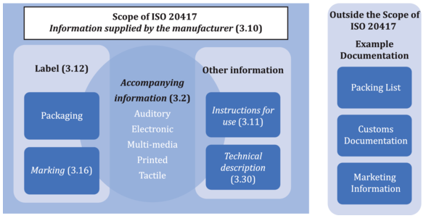
ISO 20417 DISPOSITIVOS MÉDICOS - INFORMACIÓN QUE DEBE SUMINISTRAR EL FABRICANTE
Requisitos para la información suministrada por el fabricante de un producto sanitario o accesorio. La norma también incluye los requisitos para la identificación y las etiquetas de los productos sanitarios, los accesorios, el embalaje, el marcado y la información adjunta.

Slide 26
Referencias
3
[1] T. Rish, ULTIMATE LIST OF ISO STANDARDS FOR MEDICAL DEVICES. Greenlight Guru
[2] ISO, “NORMA ISO 14971: Dispositivos médicos – Aplicación de la gestión de riesgos a los dispositivos médicos,” Nov. 2015.
[3] ISO, “IEC/TR 80002-1-2009 SOFTWARE DE PRODUCTOS SANITARIOS - PARTE 1: GUÍA PARA LA APLICACIÓN DE LA ISO 14971 AL SOFTWARE DE PRODUCTOS SANITARIOS,” enero de 2021.
[4] ISO 13485 gestión calidad de dispositivos médicos. (s/f). DNV. Recuperado el 5 de mayo de 2023, de https://www.dnv.com/ar/services/iso-13485-gestion-de-la-calidad-para-la-industria-de-dispositivos-medicos--3282
[5] (S/f). Openregulatory.com. Recuperado el 5 de mayo de 2023, de https://openregulatory.com/iec-62304-walkthrough/
[6] IEC/TR 80002-3:2012, "Software de dispositivos médicos - Parte 3: Modelo de referencia de procesos para los procesos del ciclo de vida del software de dispositivos médicos".
[7] International Electrotechnical Commission. (2015). IEC 62366-1:2015 Medical devices -- Part 1: Application of usability engineering to medical devices. Geneva: International Electrotechnical Commission.

Slide 27
GRACIAS!
Please keep this slide for attribution

